Slide 1
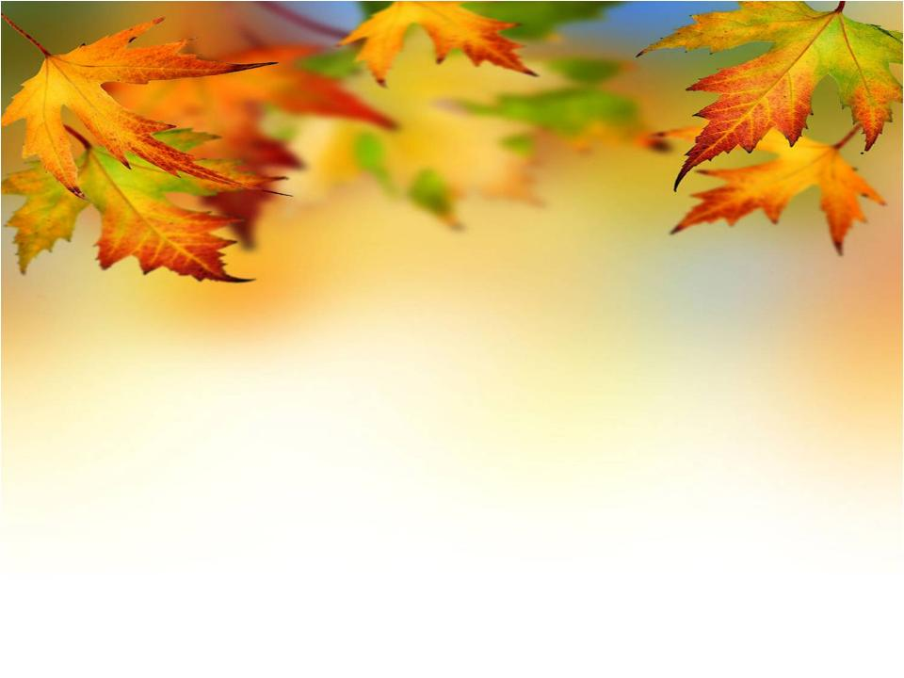

Усім доброго ранку і хорошого дня!!!

Slide 2

Я такий же, як знак розділовий,
І відомий шкільній дітворі
Та в словах української мови
Я пишусь не внизу, а вгорі.
Спробуй лиш написати ім’я –
Зразу стану потрібним і я.
Апостроф

Slide 3

Тридцять перше січня
Класна робота
Правила вживання апострофа. Правильна вимова та написання слів з апострофом

Slide 4



Фонетика
Пунктуація

Slide 5

Інтелектуальна розминка
Що таке фонетика?
Що таке графіка?
Що таке орфографія?
Що таке орфоепія?
Після яких букв пишеться апостроф?
Перед якими буквами пишеться апостроф?
Скільки звуків позначають букви Я, Ю, Є, Ї, якщо вони стоять після апострофа?

Slide 6

Апостроф пишеться:
* Після б, п, в, м, ф перед я, ю, є, ї в кінці складу
* Після букви р, що позначає твердий звук
* Після префіксів, що закінчуються на твердий приголосний, якщо корінь починається на букви я, ю, є, ї
* У чоловічому імені Лук'ян і словах похідних від нього
* У словах іншомовного походження після твердих приголосних перед я, ю, є, ї

Slide 7
Апостроф не пишеться:
* Після б, п, в, м, ф перед я, ю, є, якщо перед губним стоїть ще один кореневий приголосний, крім р
* Після р, що позначає м'який звук
* Перед буквосполученням йо
* У словах іншомовного походження, якщо букви я, ю, є служать для пом'якшення попереднього приголосного

Slide 8
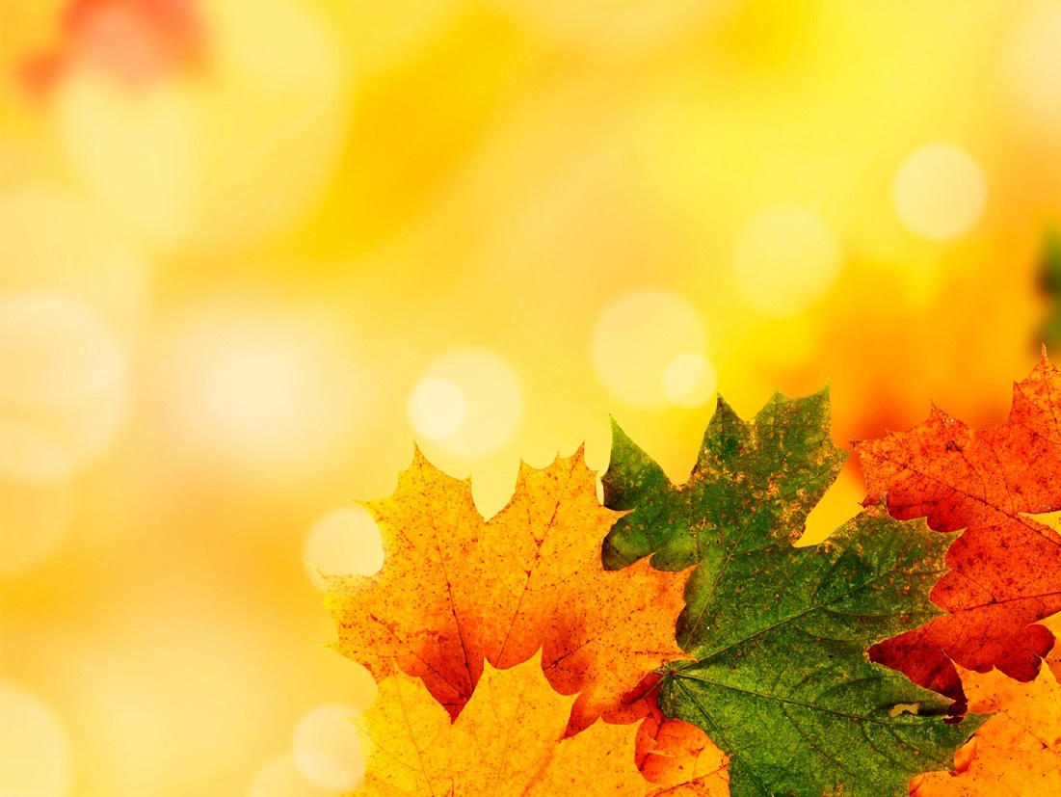
Словниковий диктант
Солов’їний, рясно, пів’яблука, з’явитися, духмяний, міжгір’я, буряки, передосінній, сім’я, Муравйов.

Slide 9

Розподільний диктант
Слова з апострофом та без нього розподіліть у дві колонки.
В’янути, об’єднання, салют, сузір’я, ізюбр, Мюнхен, ін’єкція, пюре, нав’язав, освячений, напам’ять, грюкнути, ілюмінатор, ім’я, йоркшир-тер’єр, дебют, узлісся, черв’як, наллю, Авер’янов, сап’янці, ательє, Соловйов.

Slide 10
Розподільний диктант
З апострофом | Без апострофа
в’янути об’єднання сузір’я ін’єкція нав’язав напам’ять ім’я йоркшир-тер’єр черв’як Авер’янов сап’янці | салют ізюбр Мюнхен пюре освячений грюкнути ілюмінатор дебют узлісся наллю ательє Соловйов
КЛЮЧ: В осінній час сім погід у нас.

Slide 11

М’яка, з’являються, пір’я, рум'яний в'ються.

Slide 12
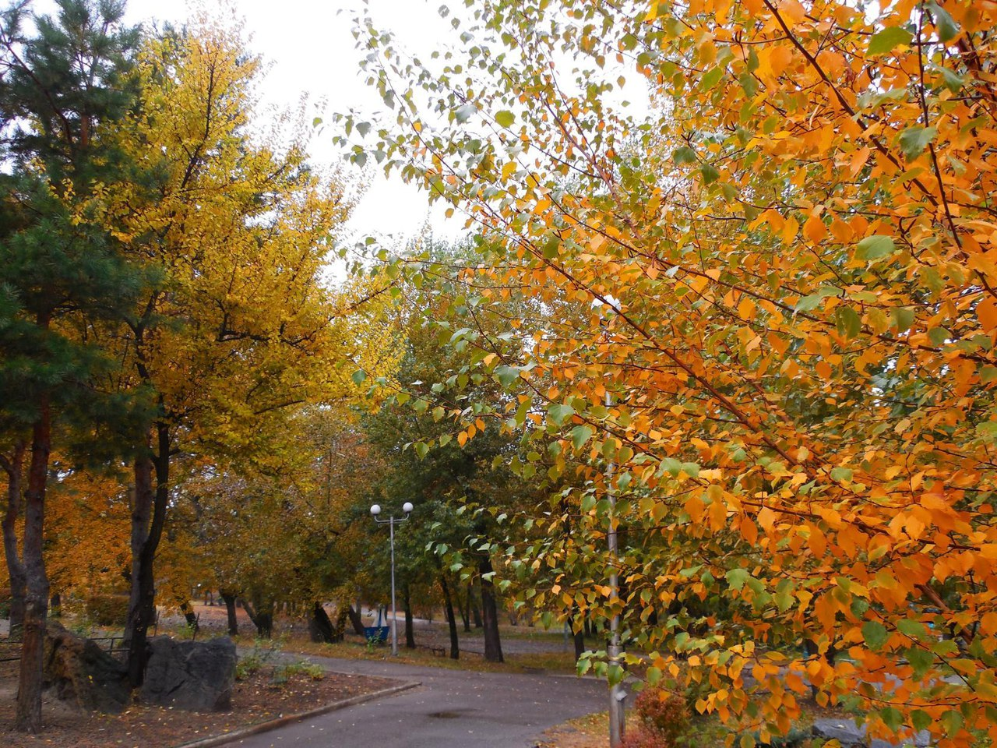

Slide 13
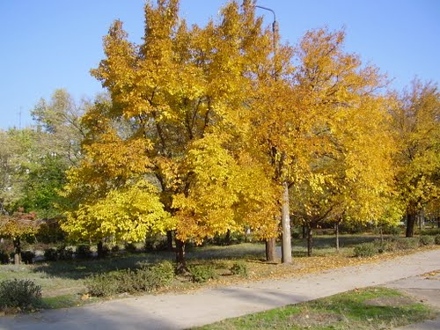
ДОВІДКА. Солов’ї, пів’ яблуні, в’ється, зв'язок, тьмяніє, трав’яний, розм’як.

Slide 14
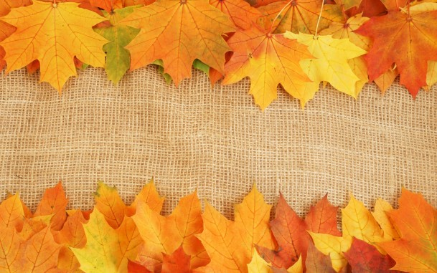
Домашнє завдання
§41 – вивчити , Вправа333.

